Slide 1




Slide 2







Slide 3




Câu 1:
3 tấn 112 kg = ? tấn
A. 311,2
C. 31,12
B. 0,312
D. 3,112

Slide 4

Câu 2:
5 tạ 11 kg = ? tạ
A. 5,11
C. 0,511
B. 0.51
D. 51,1

Slide 5
Câu 3:
2,11 m² = …. dm²
A. 221
C. 211
B. 2 110
D. 21 100

Slide 6
Câu 4: 25 000 m² = .... ha
A. 250
C. 25
B. 2,5
D. 0.25
Notes:
ZALO HƯƠNG Thảo qtv nhóm zalo

Slide 7




Slide 8


Slide 9


Mẫu: 17,2 : 5 = ?
Chia theo thứ tự từ trái sang phải:
• 17 chia 5 được 3, viết 3;
3 nhân 5 bằng 15; 17 trừ 15 bằng 2, viết 2.
• Viết dấu phẩy vào bên phải số 3.
• Hạ 2; 22 chia 5 được 4, viết 4
4 nhân 5 bằng 20; 22 trừ 20 bằng 2, viết 2.
• Thêm 0 vào bên phải số 2, được 20; 20 chia 5 được 4, viết 4;
4 nhân 5 bằng 20; 20 trừ 20 bằng 0, viết 0.
17,2 5
2
2
3
4
,
4
2
0
0

Slide 10
Hoàn thành bảng sau (theo mẫu)
0,36 9
8,5 2,5
4,25 0,17
5,28 12
1
00
8
3
4
5
25
0
3
0
04
,
5
2
0
44
,
,
3
6
0
0
4
8
0
0

Slide 11
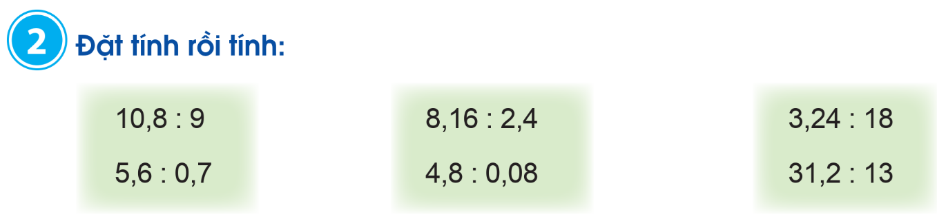
Hoàn thành bảng sau (theo mẫu)

Slide 12
Hoàn thành bảng sau (theo mẫu)
8,1,6 2,4
3,24 18
10,8 9
1
8
9
6
3,4
3
2
0,18
1,2
0
1 44
0
0
4,80 0,08
31,2 13
5,6 0,7
0
0
5
60
2
2,4
0
8
4

Slide 13
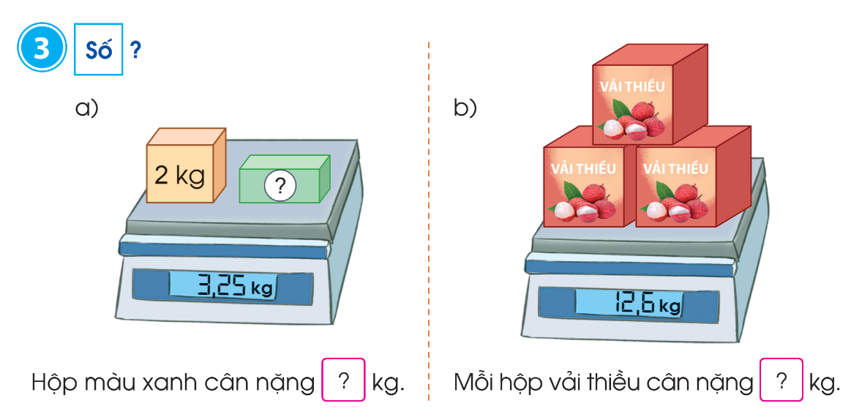
Hoàn thành bảng sau (theo mẫu)
3,25
12,6

Slide 14


Slide 15


Mẹ Lan làm được 37,5 kg bột sắn dây. Mẹ đựng số bột đó vào 5 túi như nhau. Tính số ki- lô- gam bột trong mỗi túi.
37,5 : 5 = 7,5 kg

Slide 16





NỖ LỰC HẾT MÌNH
Thầy cô cần giáo án điện tử lớp 12345 bộ KNTT và CD nhắn e gửi nhé
Mời bạn QUYÉT MÃ ZALO vào nhóm zalo miễn phí
Để cập nhật các tài liệu mới và hay nhất cấp tiểu học

Slide 17




